Slide 1
生活設計とリスクへの備え
本日の授業内容
１. 生活設計とお金
２. リスクへの備え
３. 公的保障と私的保障
４. まとめ

Slide 2
１. 生活設計とお金
~将来について考えてみよう~

Slide 3
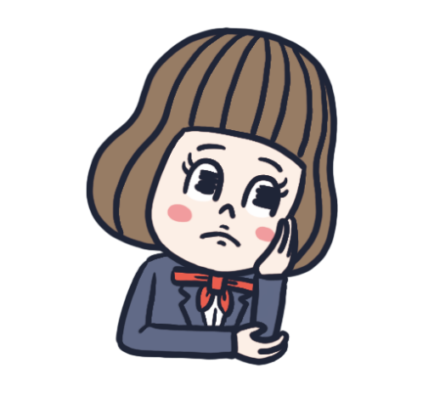
将来を考える
将来の目標を持っていますか？
・卒業後はどうしたい…？
・どんな職業に就きたい…？
・結婚したい…？
・子どもはほしい…？
生活設計とは、
自分の将来について具体的に考えること

Slide 4
さまざまなライフコース
それぞれの生き方を｢ライフコース｣とよぶ
就 職
退 職
老 後
大学・短大・専門学校
共働き
共働き
高 等 学 校
結 婚
親になる
退 職
片働き
片働き

Slide 5
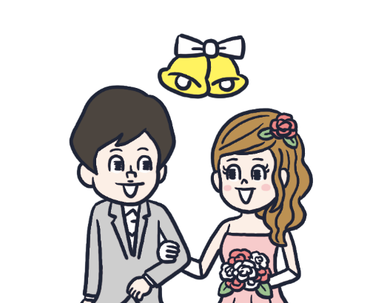
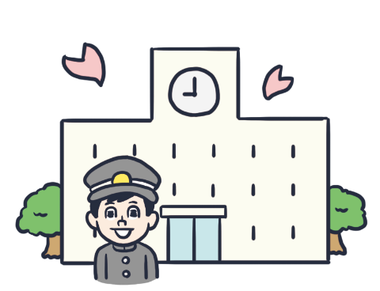
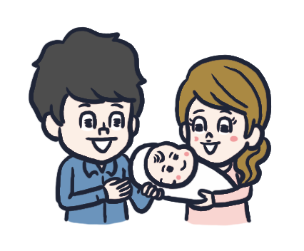
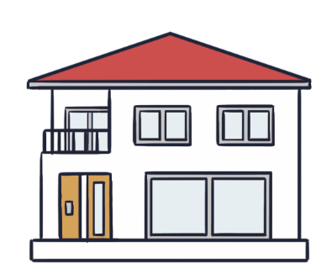
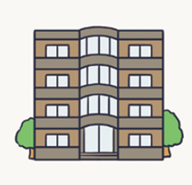
さまざまなライフイベント
進 学
独 立(1人暮らし)
結 婚
親になる
住宅購入

Slide 6
ライフイベントにかかる費用 ①
【問題１】 結婚にかかる費用はどれくらい？
注 結納・婚約～新婚旅行までにかかった総額
A.約370万円 B.約470万円 C.約570万円
【答え】 A.約370万円⇒（平均）371.3万円
注 親、親族等からの結婚援助費用は考慮せず
＊ リクルート「ゼクシィ結婚トレンド調査2022」調べ
結婚
【問題２】 新築住宅を購入するのに必要な
費用はどれくらい？
注 土地付き注文住宅・建売住宅・マンションの全国平均
A.約2,000万円 B.約4,000万円 C.約6,000万円
【答え】B.約4,000万円⇒（平均）4,196万円
＊ 住宅金融支援機構「フラット35利用者調査」（2021年度）
住宅購入

Slide 7
ライフイベントにかかる費用 ②
【問題３】子ども一人にかかる教育費は
どれくらい？
注1 幼稚園～高校は公立、大学は私立文系の場合 注2 授業料等を費用負担した場合
A.約500万円 B.約750万円 C.約1,000万円
親になる
【答え】 C.約1,000万円⇒（平均）982万円
注 教育費とは別に養育費（食事、衣服費等）が必要
（万円）
（万円）
 | 公立 | 私立
幼稚園 （3年間） | 65 | 159
小学校 | 211 | 1000
中学校 | 162 | 430
高等学校 | 154 | 316
 | 公立 | 私立
大学 （文系） | 243 | 408
大学 （理系） |  | 551
大学 （医歯系） | 350 | 2,396
短期大学 （2年間） | 95 | 202
＊ 文部科学省「子供の学習費調査」（令和3年度）
注 ①2019年10月から3～5歳までの子どもが利用する幼稚園・保育所の
利用料は無料。
②2020年4月から公立・私立共に所得要件を満たした世帯を対象に
授業料への支援金を給付。
＊国立・公立は、文部科学省令による標準額
＊私立大学学費は、文部科学省「私立大学入学者に係る初年度学生納付金平均
額調査」（令和3年度）をもとに生命保険文化センターが作成
注 2020年4月から「高等教育の修学支援新制度」の適用により、要件を満た
す場合は授業料等の免除または減額。

Slide 8
まとめ ①
①
生活設計と資金計画は、セットで考える必要がある。

Slide 9
２. リスクへの備え
～３つの保障を理解しよう～

Slide 10
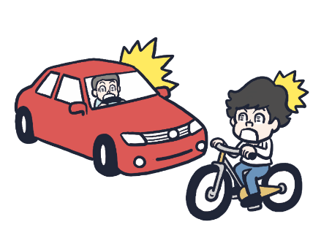
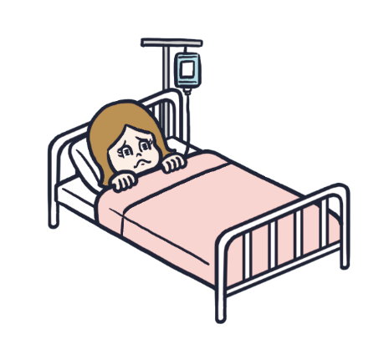
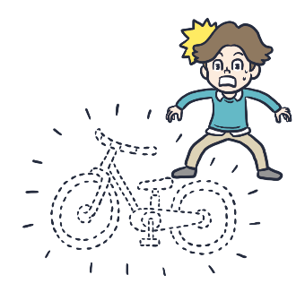
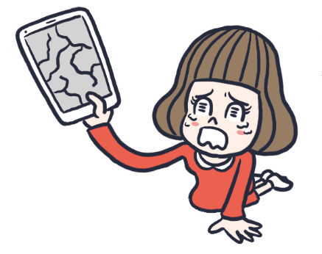
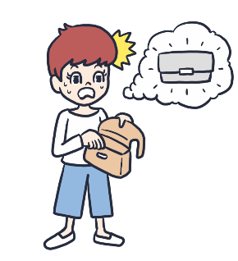
リスクとは何か
リスクとは…
起きてほしくないことで、起きるとお金がかかること
交通事故
病気で入院
自転車の盗難
スマホを破損
財布を紛失

Slide 11
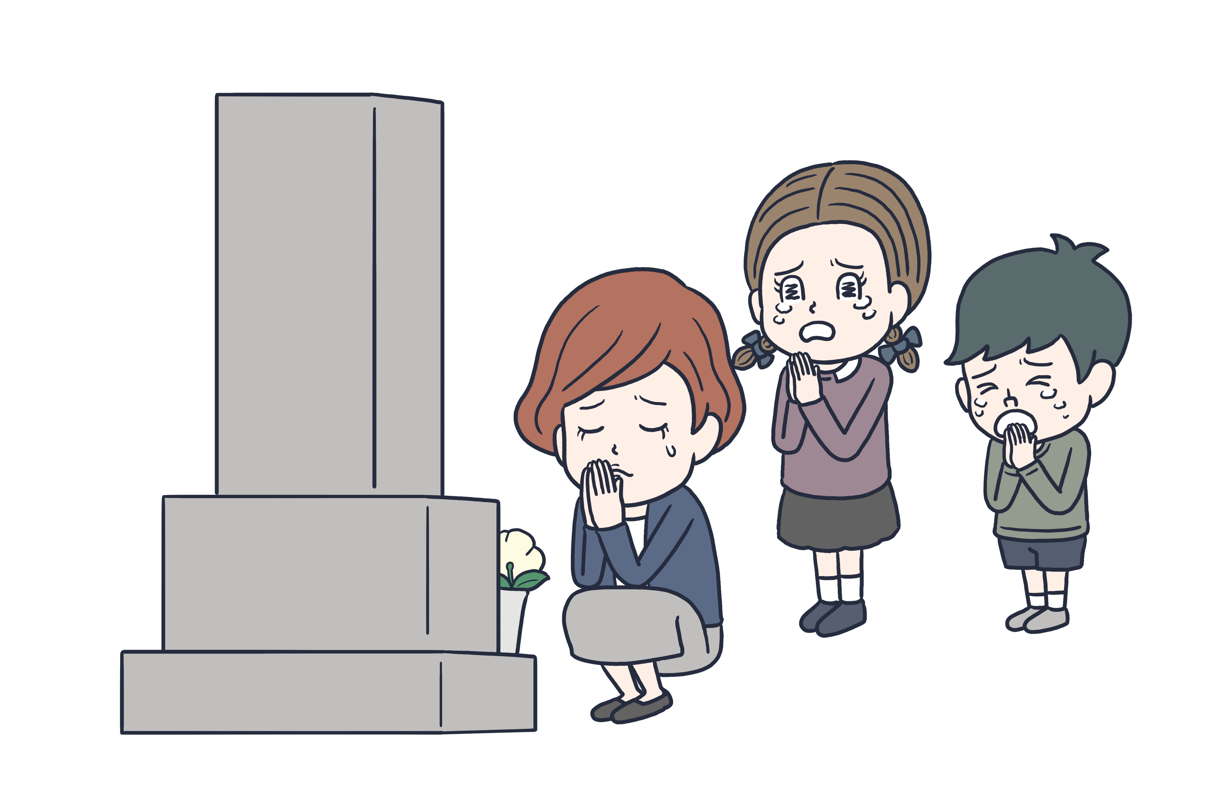
生活設計に重大な影響を与えるリスク
交通事故
病気で入院
一家の働き手が
亡くなった
A. 交通事故の
年間発生件数
305,196件/年
B. 1日平均
新入院患者数
41,520人/日
C. 65歳までに
亡くなる人の割合
男性約10人に1人
（10.2％）
女性約19人に1人
（5.4％）
約103秒に1件
約2秒に1人
＊警察庁「交通事故発生状況」(令和3年)
＊厚生労働省「医療施設（動態）調査
・病院報告」（令和3年）
＊厚生労働省「簡易生命表」(令和3年)

Slide 12
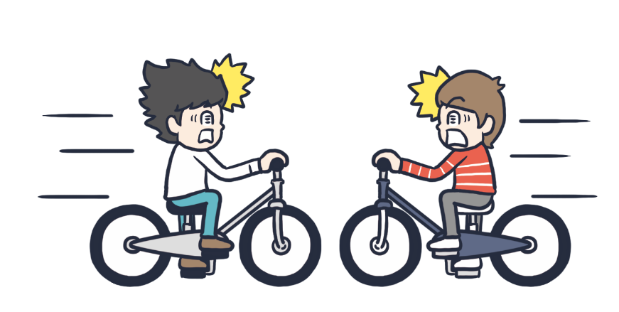
リスクに直面した高校生の事例
男子高校生が昼間、自転車横断帯のかなり手前の歩道から車道を斜めに横断し、対向車線を自転車で直進してきた男性会社員（24歳）と衝突。男性会社員に重大な障害（言語機能の喪失等）が残った。
（東京地方裁判所、2008年6月5日判決）
＊一般社団法人日本損害保険協会「ファクトブック2020」をもとに作成
賠償額
9,266万円
被害者の損害に対して、加害者が支払わなければならない金額

Slide 13
リスクに備える3つの保障
保障：もしものときに生活を守るもの
法で強制
リ
ス
ク
社会保障制度
(社会保険等)
国など
公的保障
勤
め先
企業保障
死亡退職金等
預貯金
自分
私的保障
民間保険
本人の意思

Slide 14
まとめ②
①
生活設計と資金計画は、セットで考える必要がある。
②
リスクに対して3つの保障手段で備えることができる。
③
公的保障と企業保障で不足する部分を私的保障で補う。

Slide 15
３. 公的保障と私的保障
～国からのサポートと自分たちで準備するもの～

Slide 16
社会保障制度の概要
制度
主な保障の内容
社会
保険
1.公的医療保険
病気やケガにかかる治療費
・老後
・障害状態時
・遺族
2.公的年金保険
の生活費など
社会
福祉
3.公的介護保険
介護サービス費用
(訪問介護など)
公的扶助
4.労働者
災害補償保険
仕事中のケガ等の治療費
公衆衛生
医療
・
5.雇用保険
失業時の生活費

Slide 17
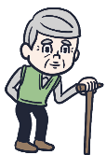
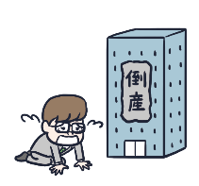
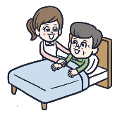
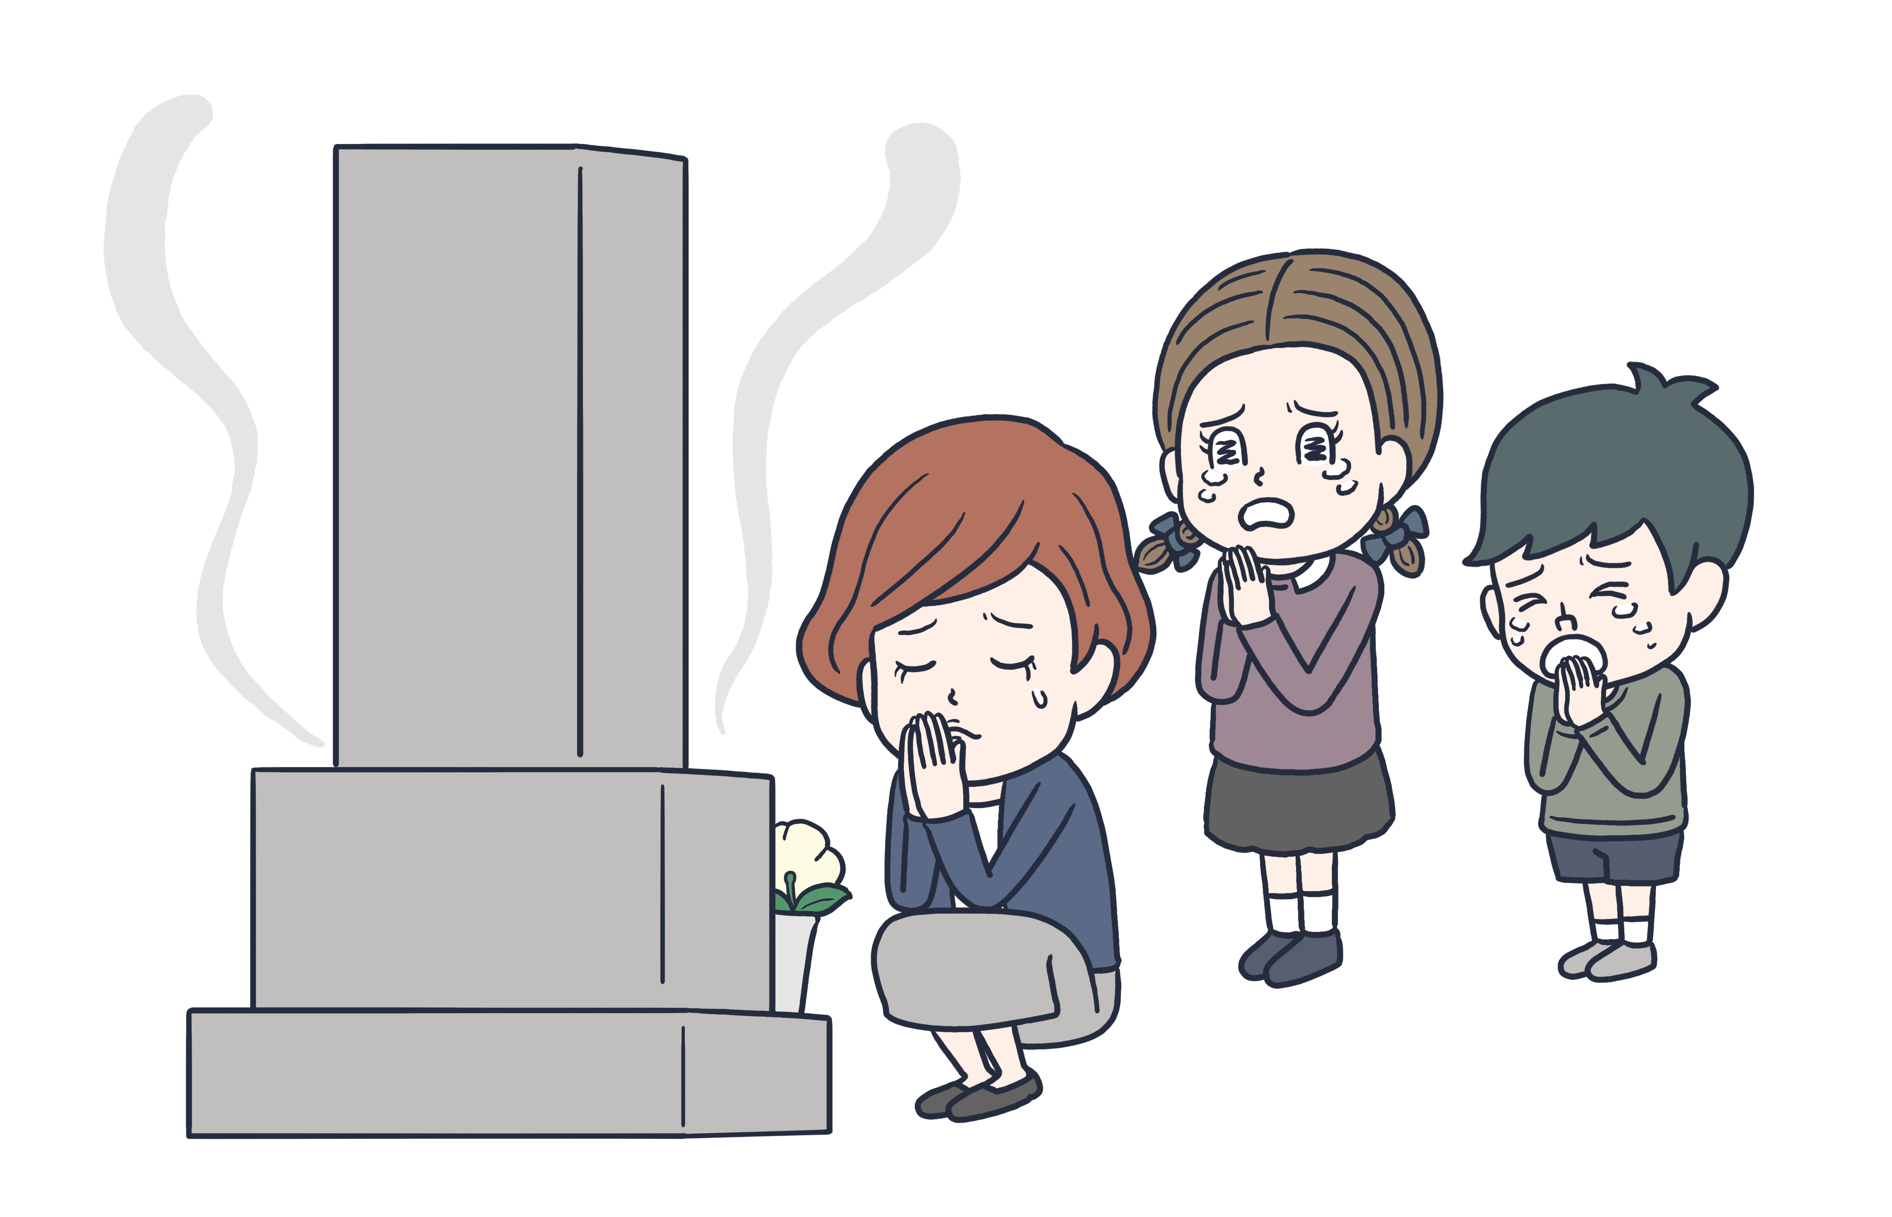
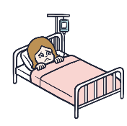
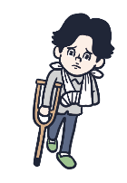
困ったときに受けられる公的保障を考えてみよう
それぞれの状況で、どの社会保険から保障が受けられるか線で結んでみよう
状 況
制 度
定年退職して老後の
収入が無くなった
公的医療保険
会社が倒産し、
失業した
公的年金保険
介護が必要な状態になった
一家の働き手が交通事故で亡くなった
公的介護保険
労働者災害補償保険
病気で入院した
会社員が仕事でケガをした
雇用保険

Slide 18
リスクに備える3つの保障
保障：もしものときに生活を守るもの
法で強制
リ
ス
ク
社会保障制度
(社会保険等)
国など
公的保障
勤
め先
企業保障
死亡退職金等
預貯金
自分
私的保障
民間保険
本人の意思

Slide 19
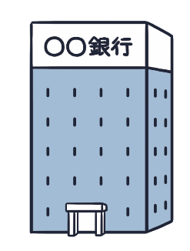
預貯金と民間保険①
預貯金
民間保険
お金を預ける
お金(保険料)を支払う
お金(保険金)を受取る
お金を引き出す

Slide 20
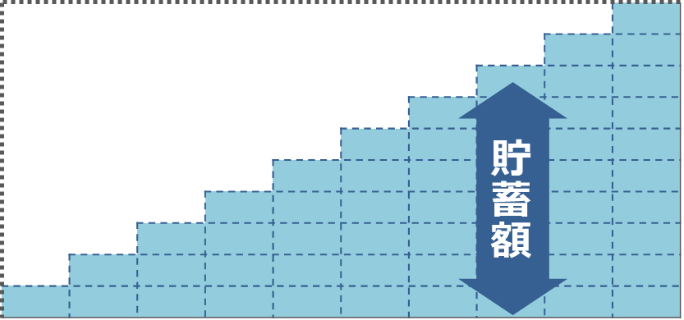
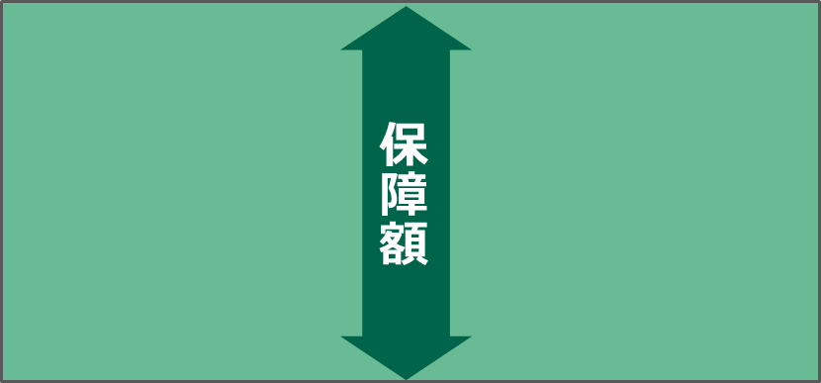
預貯金と民間保険②
預貯金
民間保険
目標額
30歳
40歳
30歳
40歳
貯蓄額は毎年100万円（総額1,000万円）
保険料は毎年約3万円（総額約30万円）
特 徴
特 徴
さまざまな目的の
ために貯める
特定の損失
に備える
注 ①預貯金は利子や税金などを考慮しない金額。 ②保険料は男性（30歳）契約で、保険期間10年、保険金額1,000万円の定期保険の例。実際の保険料は、保険種類や契約内容、生命保険会社によって異なる場合があります。

Slide 21
「預貯金」と「民間保険」の違い③
預貯金
民間保険
メリット
デメリット
○貯めたお金は自由に
使うことができる。
○途中での引き出しや
貯めるペースが自由。
○途中いつでも、病気や
ケガ等のリスクが発生した場合に、あらかじめ決められた金額を受け取ることができる。
●途中で病気やケガ等、リスクが発生した場合に、必要な金額が貯まっているとは限らない。
●決められた金額を保険料として支払う必要がある。(保険の種類によっては
一部戻ってくる場合がある）

Slide 22
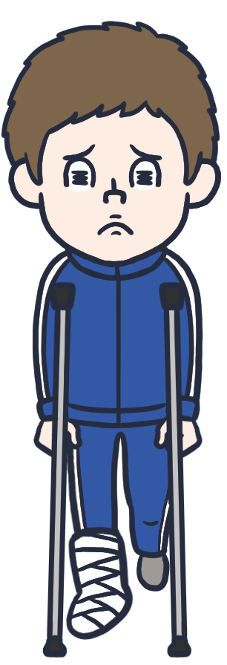
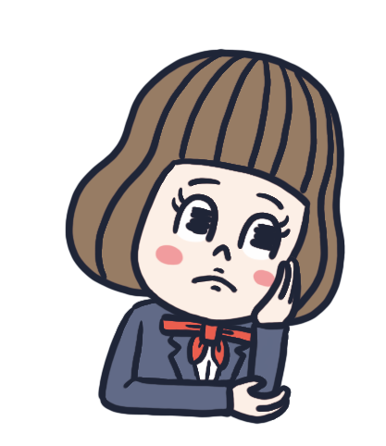
保険のしくみ①
保険のしくみ①
100人の部員がいる
サッカーチーム
毎年
5人の部員が
骨折を
している
治療にかかる費用は
1人10,000円
対策をしても
ケガは減らない…
壱万円
●

Slide 23
保険のしくみ②
保険のしくみ②
全員で治療にかかる
費用を準備すれば
よいのでは？
治療にかかる費用は
全員分で
10,000円 × 5人
50,000円
50,000円÷100人
骨折した生徒は
10,000円を受け取り、
治療費にあてる
1人あたり
年間500円

Slide 24
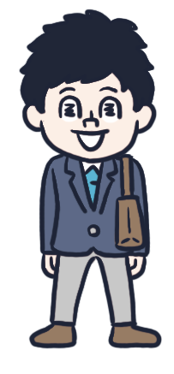
保険のしくみ③
保険のしくみ③
ケガに備えるために……
それぞれが
出し合う費用
100人
￥10,000
￥10,000
￥10,000
￥10,000
￥10,000
骨折した5人は10,000円ずつ受け取り、治療費を支払える

Slide 25
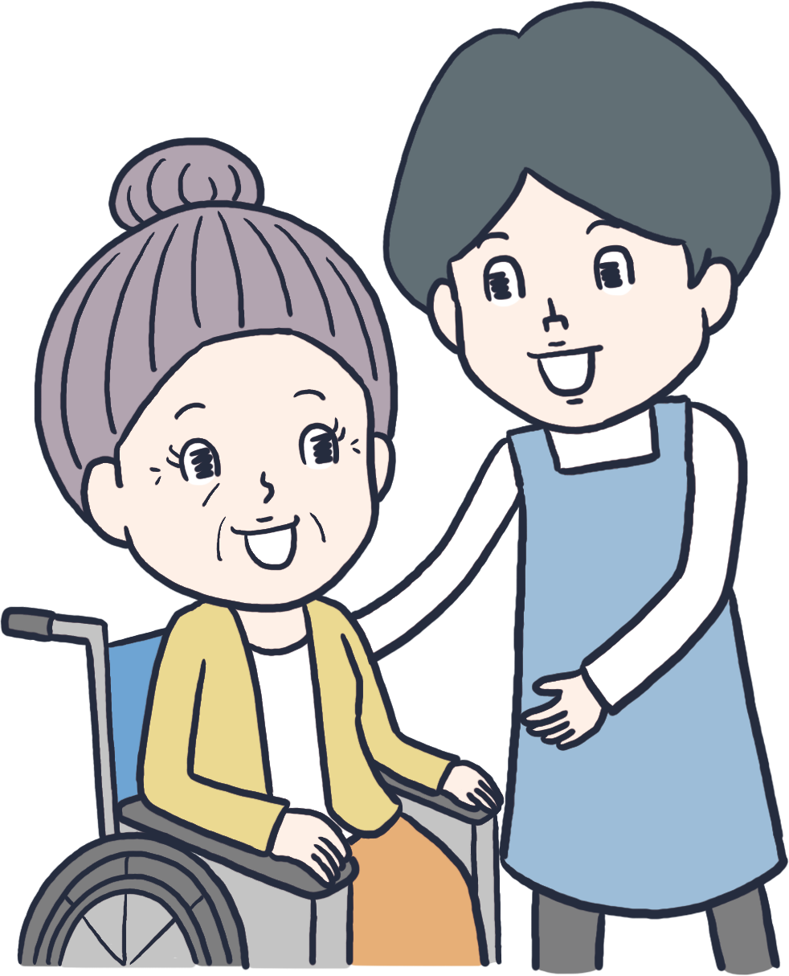
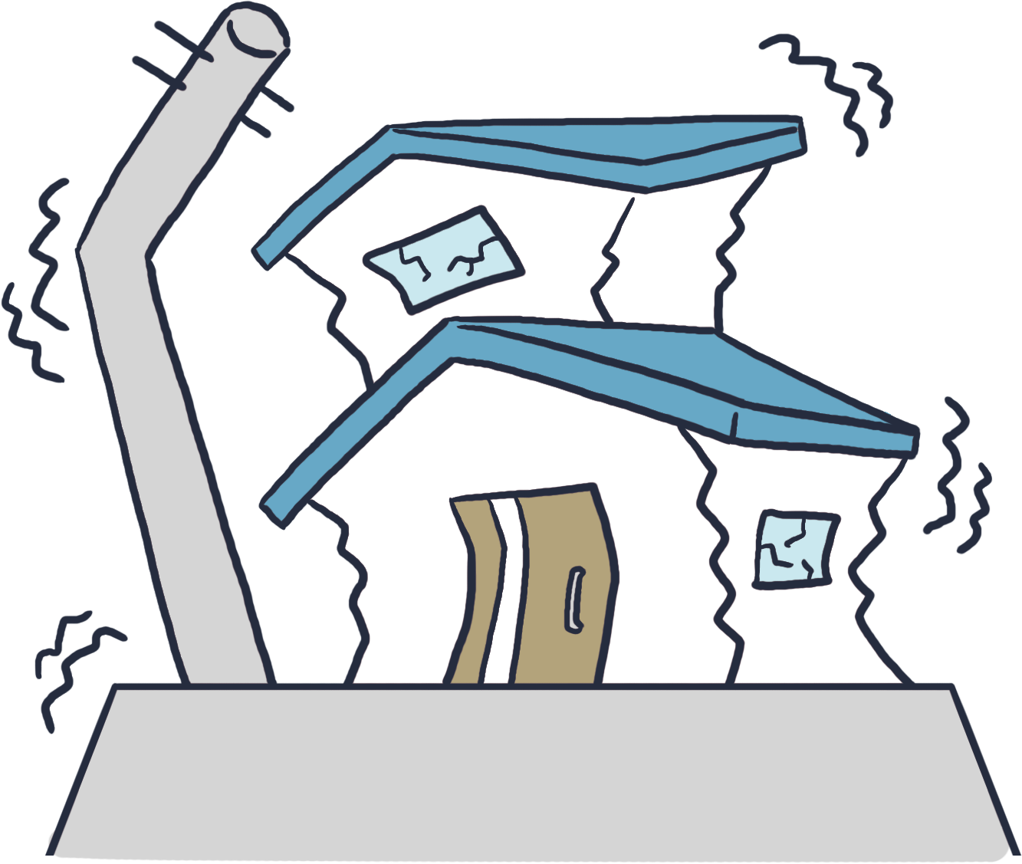
生命保険と損害保険
 | 生命保険 | 損害保険
対象
受取額 | あらかじめ約束した 金額 （定額給付） | 事故により発生した 損害額 （実損填補）
備えられる リスク | ●死亡 ●病気・ケガ ●老後 ●介護 など | ●交通事故 ●火事 ●台風や地震 など
人
モノ
じっそんてんぽ

Slide 26
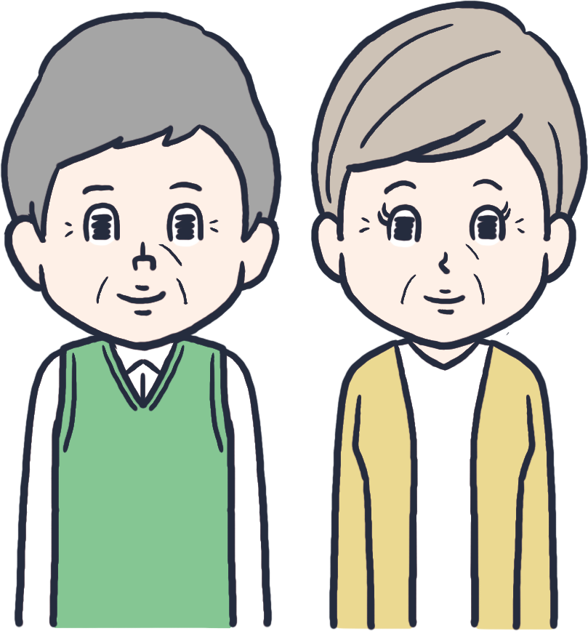
ライフステージによる必要な保障の違い
家族の状況の変化などで、必要な保障の金額が異なります。
・亡くなったときに必要な金額（イメージ）
必要な金額
▲
就職
▲
結婚
▲
第1子誕生
▲
第2子誕生
▲
子ども独立
▲
老後
＜結婚＞
残される配偶者の
ために死亡保障が
必要となります。
＜出産＞
遺族の生活費や教育費をまかなうために、
より大きな保障が必要となります。
＜子どもの独立・老後＞
親としての責任は減るため、
死亡保障の必要な金額は
その分減少します。

Slide 27
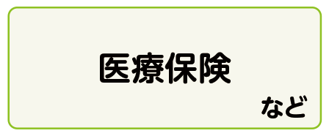
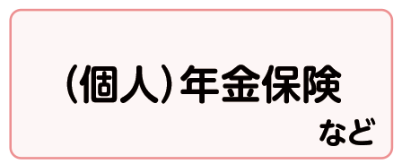
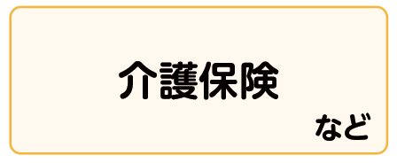
［参考］生活設計と生命保険

Slide 28
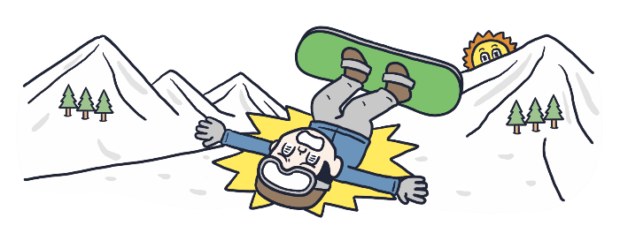
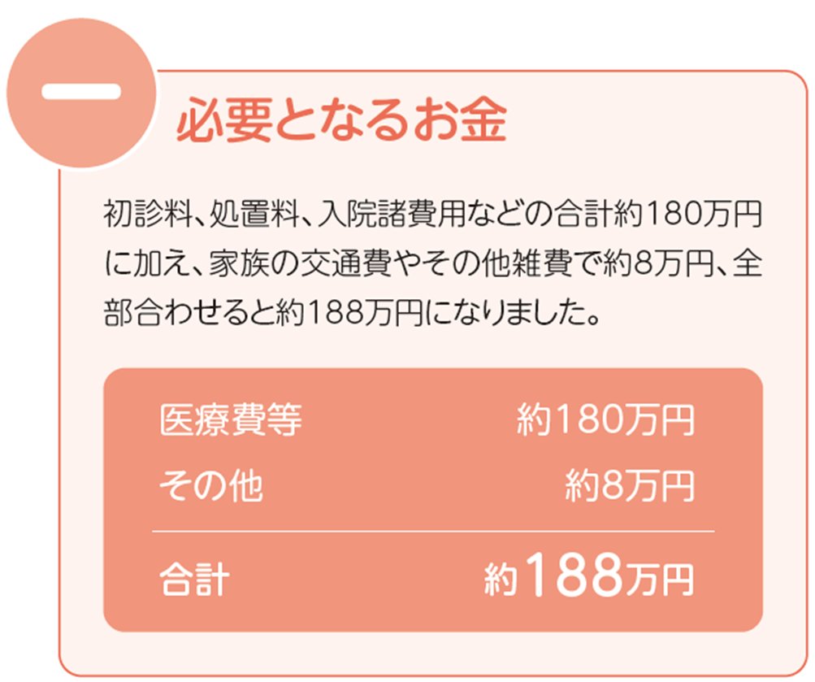
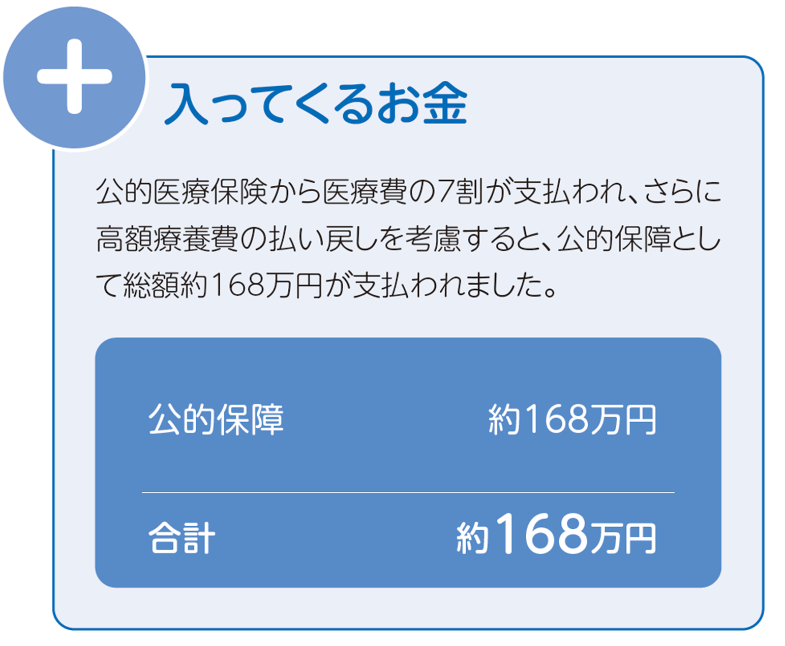
［参考］足の骨折で入院したら（入院・手術が伴う骨折の場合）
Aさん（23歳）は、友人とスノーボードをしている ときに、足をひねる状態で転倒し、大ケガを負いま した。レントゲン検査の結果、ねじったように骨折し ており、翌日手術を行いました。そして22日目に は無事退院をすることができました。このとき、医療 費などはいくらかかったでしょうか。
＊生命保険文化センター｢医療保障ガイド｣(2022年10月改訂版)をもとに作成

Slide 29
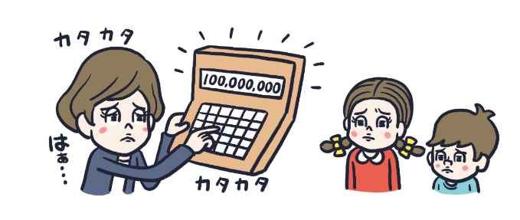
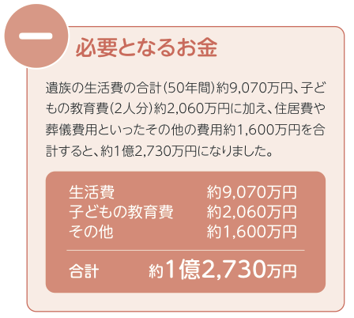
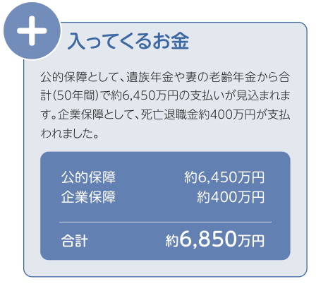
［参考］もしも､亡くなってしまったら①
Bさんは今年45歳。妻(42歳)はパート
勤務で、長女(10歳)・長男(8歳)がいます。
もしBさんが亡くなってしまった場合、遺族の
生活費や教育費などこれから必要になる
お金はいくらになるでしょうか。
遺族の生活費の合計(48年間) 約9,190万円、子どもの教育費(2人分)約2,220万円に加え、住居費や葬儀費用といったその他の費用約1,650万円を合計すると、約1億3,060円になりました。
公的保障として、遺族年金や妻の老齢年金から合計(48年間)で約6,190万円の支払いが見込まれ
ます。企業保障として、死亡退職金約400万円が
支払われました。
生活費
子どもの教育費
その他
約9,190万円
約2,220万円
約1,650万円
公的保障
企業保障
妻の就労収入
約6,190万円
約400万円
約2,340万円
合計
約1億3,060万円
合計
約8,930万円
＊生命保険文化センター｢遺族保障ガイド｣(2021年12月改訂版)をもとに作成

Slide 30
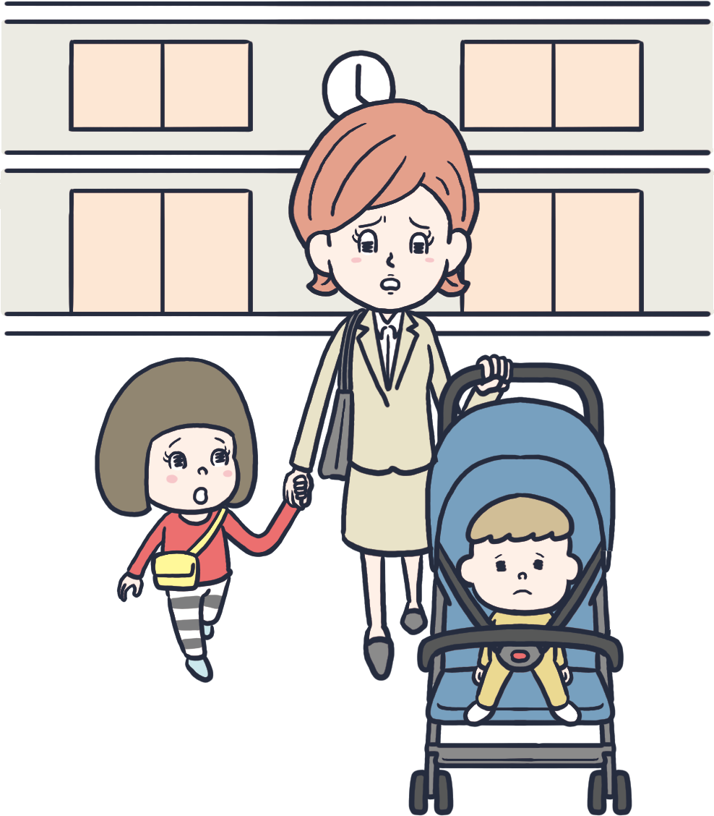
［参考］もしも､亡くなってしまったら②
Cさんは今年32歳。妻(30歳)は正社員で、長女
(2歳)・長男(0歳)がいます。もしCさんが亡くなって
しまった場合、遺族の生活費や教育費などこれから
必要になるお金はいくらになるでしょうか。
遺族の生活費の合計(59年間) 約1億1,660万円、子どもの教育費(2人分)約2,550万円に加え、住居費や葬儀費用といったその他の費用約5,260万円を合計すると、約1億9,470円になりました。
公的保障として、遺族年金や妻の老齢年金から合計(59年間)で約8,030万円の支払いが見込まれ
ます。企業保障として、死亡退職金約300万円が
支払われました。
生活費
子どもの教育費
その他
約1億1,660万円
約2,550万円
約5,260万円
公的保障
企業保障
妻の就労収入
妻の退職金
約8,030万円
約300万円
約7,200万円
約800万円
合計
約1億9,470万円
合計
約1億6,330万円
＊生命保険文化センター｢遺族保障ガイド｣(2021年12月改訂版)をもとに作成

Slide 31
まとめ ③
①
生活設計と資金計画は、セットで考える必要がある。
②
リスクに対して3つの保障手段で備えることができる。
③
公的保障と企業保障で不足する部分を私的保障で補う。
④
家族構成や年齢などによって必要な保障は異なる。生活設計に応じて、リスクへの備えを考えよう。

Slide 32
４. まとめ

Slide 33
まとめ
①
生活設計と資金計画は、セットで考える必要がある。
②
リスクに対して3つの保障手段で備えることができる。
③
公的保障と企業保障で不足する部分を私的保障で補う。
④
家族構成や年齢などによって必要な保障は異なる。生活設計に応じて、リスクへの備えを考えよう。

